Slide 1
Système d'acquisition pour caractérisation d'un imageur à multiplication électronique intra-pixel emCMOS Remi Barbier, Timothée Brugière, David Chaize, Sylvain Ferriol, Cyrille Guérin, William Tromeur, Lionel Vagneron
Cyrille Guérin

Slide 2
Plan
Situation et objectifs
Caractéristiques de la matrice de pixels
Caractéristiques du système d’acquisition
Détails partie électronique
Présentation des cartes
Mécanique
Informatique
Conclusion

Slide 3
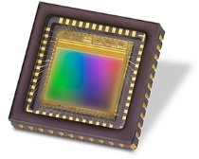
Situation et objectifs
Situation et objectifs
Caractéristiques de la matrice de pixels
Caractéristiques du système d’acquisition
Détails partie électronique
Présentation des cartes
Mécanique
Informatique
Conclusion
Projet dans le cadre d’une collaboration E2V / IPNL
E2V
IPNL
http://www.e2v.com
Développement de matrices de nouveaux pixels
avec multiplication électronique intra-pixel (emCMOS)
Conception du système d’acquisition
Validation et caractérisation du système
Caractérisation des matrices de nouveaux pixels sur banc optique

Slide 4
Caractéristiques de la matrice de pixels (1)
Situation et objectifs
Caractéristiques de la matrice de pixels
Caractéristiques du système d’acquisition
Détails partie électronique
Présentation des cartes
Mécanique
Informatique
Conclusion
Matrice de pixels, pitch 8µm, 144x144 avec adressage X,Y
Entrées de courants de Bias, pour véhiculer les charges correctement jusqu’aux buffers de sorties
Entrées de tensions de référence pour le pixel et le système de multiplication
Les signaux d’adressage et de logique
(type numérique 3.3V ou 5V)
Les signaux de mise en œuvre pixels et de multiplication
(type analogique -2V<Vl<0V ; 1V<Vh<7,5V)
2 signaux de sorties analogiques par matrice
(Vor : Valeur du pixel après « reset »,
Vos : Valeur « signal » du pixel )
Signaux pixels,
multiplication
I bias
Vrefs
Décodeur Row
Matrice Pixels
144x144
tests
Sorties analogiques
Vor, Vos
Décodeur Col
Signaux adressage et séquencement

Slide 5
Situation et objectifs
Caractéristiques de la matrice de pixels
Caractéristiques du système d’acquisition
Détails partie électronique
Présentation des cartes
Mécanique
Informatique
Conclusion
Caractéristiques de la matrice de pixels (2)
3 structures différentes de pixels à caractériser
(3 matrices différentes A, B, C)
3 chronogrammes de séquencement différents
Chaque structure possède 15 variantes (géométrique, technologique…)
4^{ième} matrice (Z) intègre des sous matrices de différentes structures et variantes
A₁
B₃
C₁
B₁
A₉
C₃
Sous matrice type,variante
C₁₁
B₅
A₃
B₁₃
C₁₄
B₇
B₈
C₁₀
B₄
A₄
A₁₁
B₁₀
C₉
A₂
A₇
C₁₅
B₁₂
C₁₂
A₁₀
B₆
C₇
B₂
C₅
A₁₃
C₂
B₉
C₆
A₈
C₄
B₁₃
Exemple de Matrice Z

Slide 6
Situation et objectifs
Caractéristiques de la matrice de pixels
Caractéristiques du système d’acquisition
Détails partie électronique
Présentation des cartes
Mécanique
Informatique
Conclusion
Caractéristiques du système d’acquisition
Points clés du cahier des charges (1)
Alimenter l’emCMOS en +5V ou +3.3V.
Génère des courants de bias ajustables en ligne (10-250µA / pas de 10uA)
Fourni 3 tensions de référence ajustables en ligne (0,5-5V / pas de 100mV)
Possibilité de régler en ligne, les pentes (Trising, Tfalling) des signaux de mise en œuvre pixels (100ns-1us)
Tr
Tf
Possibilité de régler en ligne, les niveaux haut et bas (Vh, Vl) des signaux de mise en œuvre pixels.
Vh
Vl

Slide 7
Situation et objectifs
Caractéristiques de la matrice de pixels
Caractéristiques du système d’acquisition
Détails partie électronique
Présentation des cartes
Mécanique
Informatique
Conclusion
Caractéristiques du système d’acquisition
Points clés du cahier des charges (2)
Possibilité de créer et d’ajuster en ligne un troisième niveau analogique (Vm) sur certains signaux de mise en œuvre pixels.
Vh
Vm
Vl
Tensions négatives possibles pour le niveau bas Vl (jusqu’à -2V)
Possibilité de régulation en température du capteur emCMOS (0°C – 20°C)
Tous ces paramètres doivent être ajustables facilement, pour faciliter l’étude et trouver le point de fonctionnent optimum de la matrice de pixels.

Slide 8
Situation et objectifs
Caractéristiques de la matrice de pixels
Caractéristiques du système d’acquisition
Détails partie électronique
Présentation des cartes
Mécanique
Informatique
Conclusion
Caractéristiques du système d’acquisition
Autres fonctionnalités proposées pour le système
Lien de communication haut débit (10GbitE) sur fibre optique
Système reconfigurable (FPGA)
Possibilité de stocker et sélectionner différents firmwares pour le FPGA (mémoire Flash avec bootloader)
Modules Mémoire DDR2 (2*1Gbit) interfacés au FPGA
Monitoring du système (températures, hygrométrie)
Numérisation des 2 voies analogiques par des ADC 12 bits@20Mhz

Slide 9
Situation et objectifs
Caractéristiques de la matrice de pixels
Caractéristiques du système d’acquisition
Détails partie électronique
Présentation des cartes
Mécanique
Informatique
Conclusion
Caractéristiques du système d’acquisition
Synoptique général des fonctionnalités
Gestion emCMOS : - Orchestre le séquencement de lecture du capteur
- Réceptionne les données pixels
Gestion Paramètres système : - Configuration du système
- Centralise les paramètres d’environnement
Interface communication : - Véhicule les informations de contrôle et de configuration
- Remonte les données emCMOS vers l’IHM
Monitoring environnement : - Mesure physique de paramètres extérieur (°C, hygrométrie)
Système d’acquisition
Matrice pixels
emCMOS
e2v
Gestion
emCMOS
Interface
communication
Données emCMOS
Contrôle et configuration
Gestion
Paramètres système
Monitoring
Environnement

Slide 10
Situation et objectifs
Caractéristiques de la matrice de pixels
Caractéristiques du système d’acquisition
Détails partie électronique
Présentation des cartes
Mécanique
Informatique
Conclusion
Caractéristiques du système d’acquisition
Synoptique des cartes électroniques d’acquisition
Carte Mère
Carte Mezzanine
Alimentation+sélection tension emCMOS
FPGA
Capteur humidité
et °C
Gestion
Paramètres d’acquisition et de monitoring
Asservissement Peltier
Génération courant bias
Tensions ajustables
Données emCMOS
Interface
Pilotage/
Données
Matrice pixels
emCMOS
e2v
Numérisation
Reconstruction d’image
Contrôle et configuration
Mémoires
Conditionnement signaux de pilotage numérique
Conditionnement signaux de pilotage analogique
Pilotage emCMOS
Alimentation
BootLoader
Configurations

Slide 11
Situation et objectifs
Caractéristiques de la matrice de pixels
Caractéristiques du système d’acquisition
Détails partie électronique
Présentation des cartes
Mécanique
Informatique
Conclusion
Caractéristiques du système d’acquisition
Synoptique des cartes électroniques d’acquisition
Synoptique des cartes électroniques d’acquisition
Carte Mère
Carte Mezzanine
Alimentation+sélection tension emCMOS
FPGA
Capteur humidité
et °C
Gestion
Paramètres d’acquisition et de monitoring
Asservissement Peltier
Génération courant bias
Tensions ajustables
Données emCMOS
Interface
Pilotage/
Données
Matrice pixels
emCMOS
e2v
Numérisation
Reconstruction d’image
Contrôle et configuration
Mémoires
Conditionnement signaux de pilotage numérique
Conditionnement signaux de pilotage analogique
Pilotage emCMOS
Conditionnement signaux de pilotage analogique
Alimentation
BootLoader
Configurations

Slide 12
Situation et objectifs
Caractéristiques de la matrice de pixels
Caractéristiques du système d’acquisition
Détails partie électronique
Présentation des cartes
Mécanique
Informatique
Conclusion
Détails partie électronique
Conditionnement des signaux de pilotage analogiques
Rappel
Transforme un signal numérique (0V-2,5V) en un signal analogique dont le niveau bas (Vl) peut être fixé entre -2V et 0V et le niveau haut (Vh) entre 1V et 7,5V.
Permet de contrôler les pentes des signaux.
Possibilité de créer un troisième niveau analogique (tri-state) Vm qui peut être fixé entre 1V et 5V.
2,5V
Tr
Tf
0
Vh
Signal numérique de séquencement (FPGA)
Vm
Vl
2,5V
Signal analogique correspondant
0
Signal de validation du 3^{ième} état (FPGA)

Slide 13
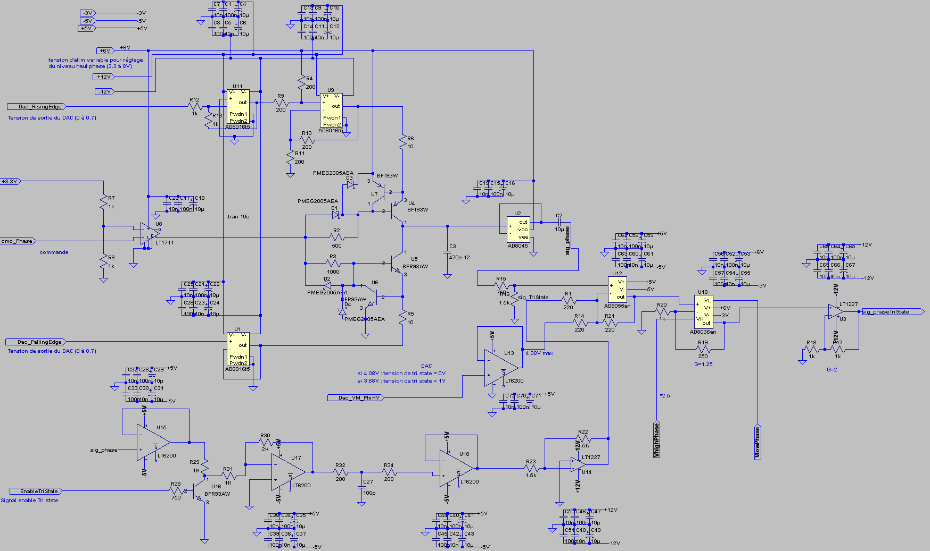
Situation et objectifs
Caractéristiques de la matrice de pixels
Caractéristiques du système d’acquisition
Détails partie électronique
Présentation des cartes
Mécanique
Informatique
Conclusion
Détails partie électronique
Montage avec 3^{ième} état
Montage gestion pente
(charge décharge capacité à courant constant)
Montage gestion niveaux haut et bas
DAC pour le control de la pente montante
2,5V
Signal numérique FPGA
0
signal de pilotage analogique
DAC pour le control de la pente descendante
Tr
Tf
DAC réglage Vm
Vh
Vm
DAC pour le réglage du niveau haut
DAC pour le réglage du niveau bas
Vl
2,5V
Signal tri-state
0
Montage gestion 3^{ième} niveau

Slide 14
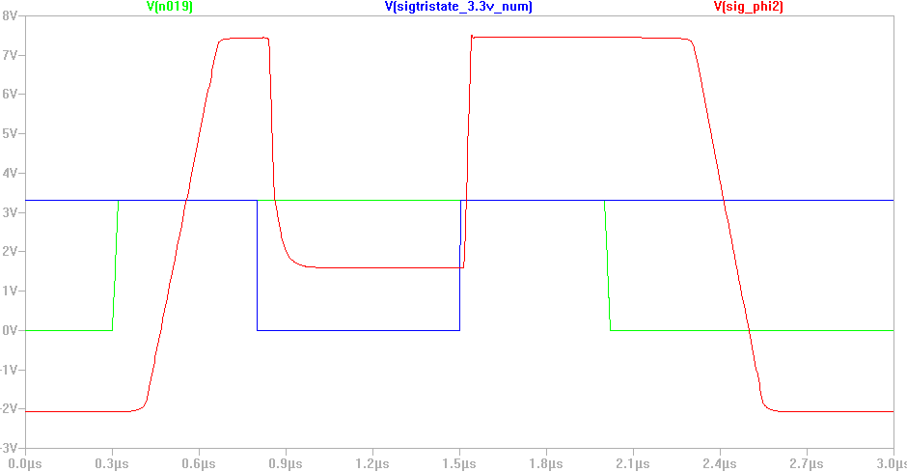
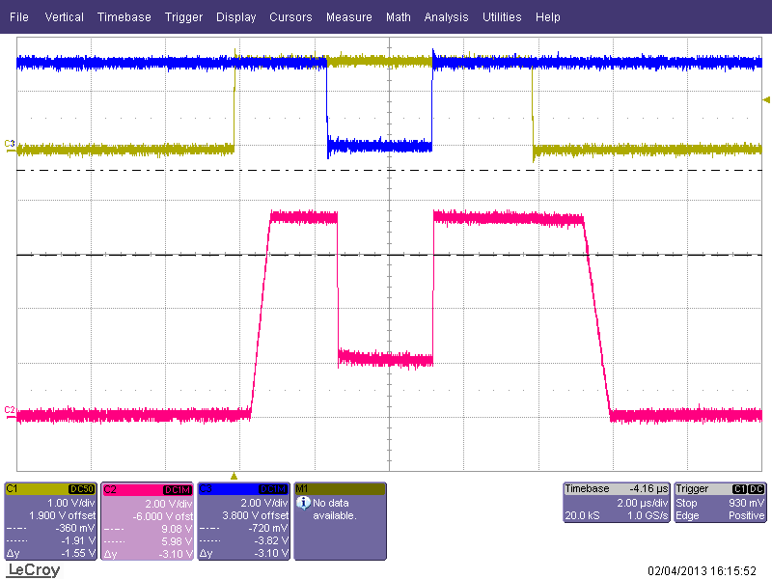
Situation et objectifs
Caractéristiques de la matrice de pixels
Caractéristiques du système d’acquisition
Détails partie électronique
Présentation des cartes
Mécanique
Informatique
Conclusion
Détails partie électronique
Résultats
Niveau haut (7.5v)
Pente descendante
Simulation
Pente montante
Signal Tri-state
3^{ième} niveau
Signal numérique (FPGA)
Niveau bas (-2V)
Signal Tri-state
Mesures physiques
Signal numérique (FPGA)
Niveau haut (7.5v)
Pente descendante
Pente montante
Niveau bas (0V)
3^{ième} niveau

Slide 15
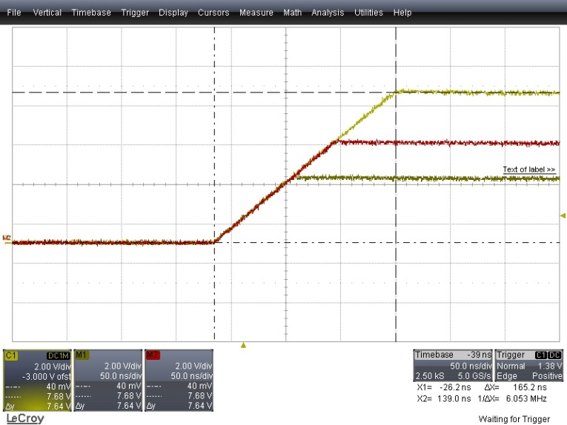
Situation et objectifs
Caractéristiques de la matrice de pixels
Caractéristiques du système d’acquisition
Détails partie électronique
Présentation des cartes
Mécanique
Informatique
Conclusion
Détails partie électronique
À l’utilisation
Réalisation d’abaques (Slew rate vs tension DAC)
Le slew rate est fixe quelque soit les niveaux haut (Vh) et bas (Vl) choisi
Vh1
Vh2
Vh3
Valeurs tension DAC

Slide 16
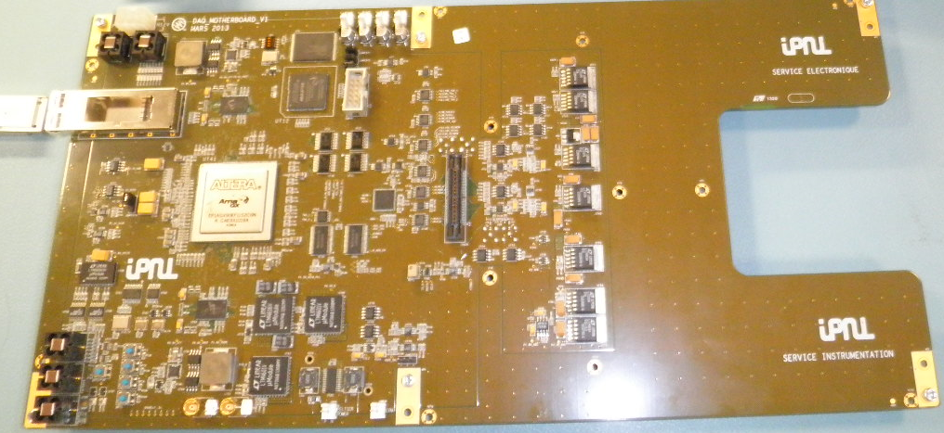
Situation et objectifs
Caractéristiques de la matrice de pixels
Caractéristiques du système d’acquisition
Détails partie électronique
Présentation des cartes
Mécanique
Informatique
Conclusion
Présentation des cartes
Carte mère
Lien Ethernet 10Gbits/sec
DACs tension
FPGA ARRIA GX
ADC
Voies analogiques emCMOS
Ampli + sélection gain
Gestion Peltier
Modules DDR2

Slide 17
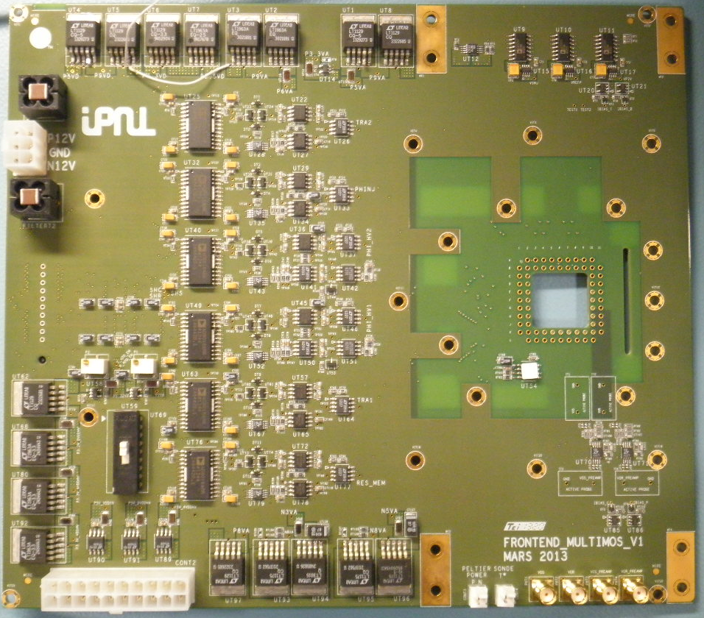
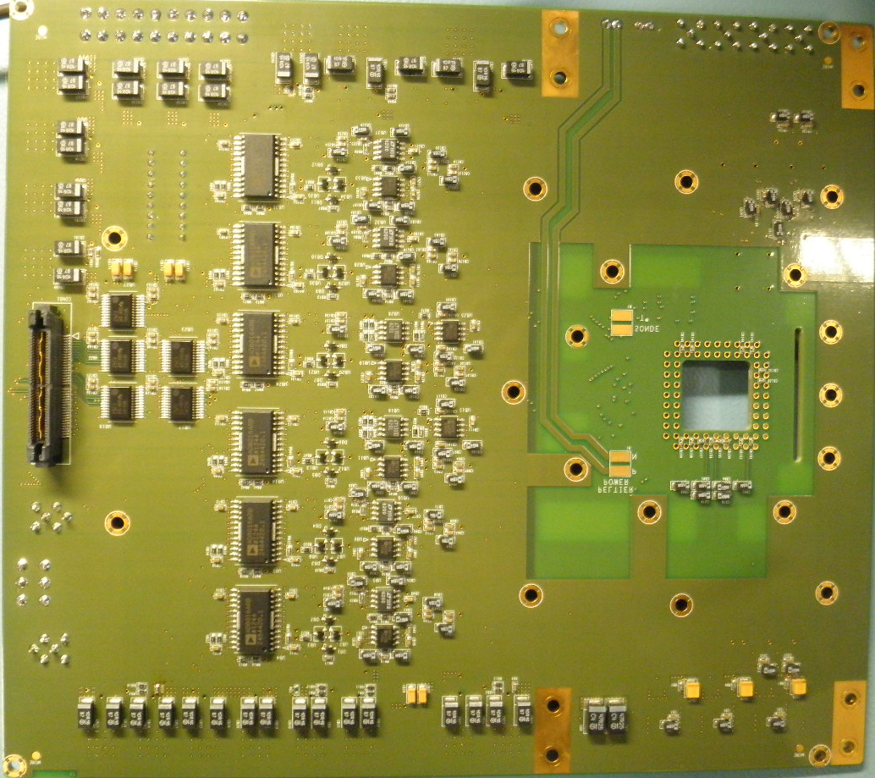
Situation et objectifs
Caractéristiques de la matrice de pixels
Caractéristiques du système d’acquisition
Détails partie électronique
Présentation des cartes
Mécanique
Informatique
Conclusion
Présentation des cartes
Carte mezzanine
Montage gestion pentes + niveaux
TOP
Tensions de références emCMOS
Montage gestion pentes + niveaux
BOTTOM
Sélection tension
+5V, 3,3V
Sorties analogiques emCMOS
offset + pré-ampli

Slide 18
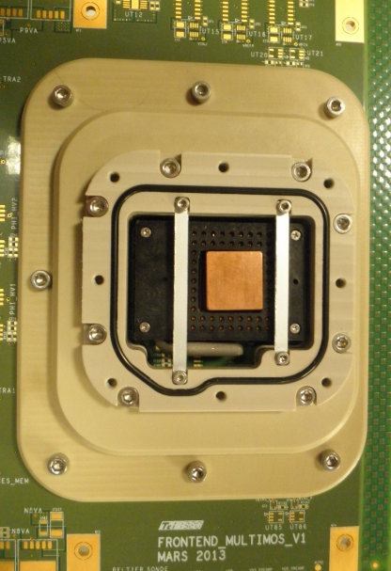
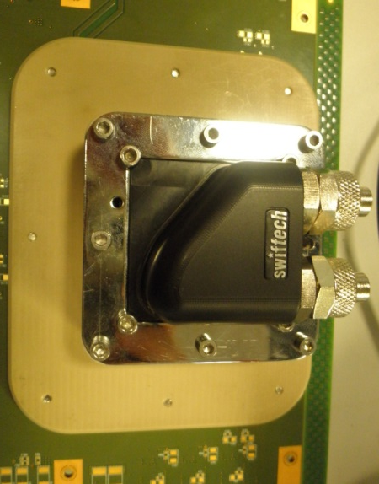
Situation et objectifs
Caractéristiques de la matrice de pixels
Caractéristiques du système d’acquisition
Détails partie électronique
Présentation des cartes
Mécanique
Informatique
Conclusion
Mécanique
Maintien en température du capteur emCMOS
MontureC ou vitre possible
Radiateur cuivre refroidi par module Peltier
E2V
TOP
Emplacement du capteur emCMOS
Calories du module Peltier évacuées par un système water-cooling
BOTTOM
TOP

Slide 19
Situation et objectifs
Caractéristiques de la matrice de pixels
Caractéristiques du système d’acquisition
Détails partie électronique
Présentation des cartes
Mécanique
Informatique
Conclusion
Informatique
Travail en collaboration avec un informaticien pour le développement d’outils informatique bas niveau
Test de connexion réseau avec la carte
Mise en place des fonctions d’écriture/lecture des registres de la carte
Écriture d’outils nécessaire aux tests et debug du système
…
Logiciel de caractérisation des pixels développé par la personne en charge de l’analyse
Acquisitions successives en jouant sur les tous paramètres
Analyse des données
Mise en forme et génération de pages html détaillant toutes les mesures effectuées et les résultats associés

Slide 20
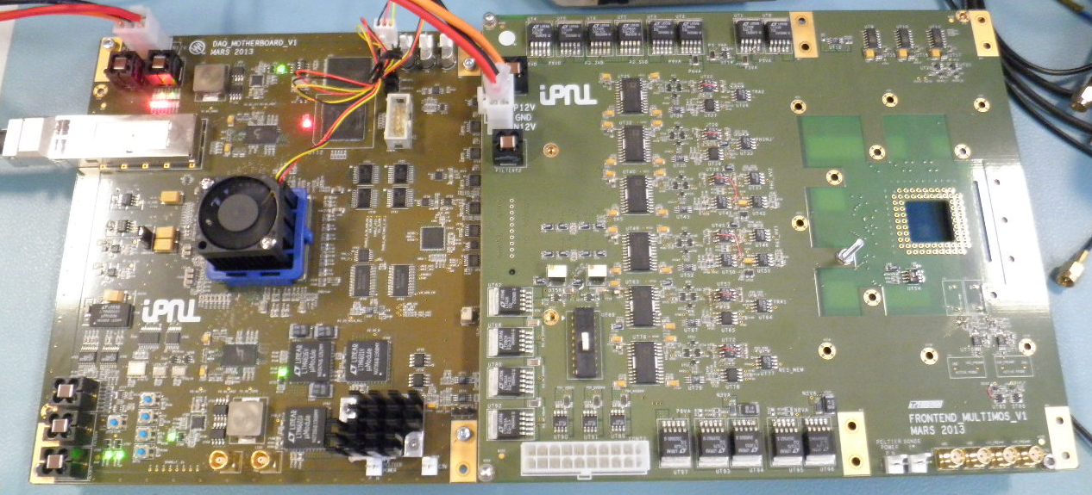
Conclusion
Situation et objectifs
Caractéristiques de la matrice de pixels
Caractéristiques du système d’acquisition
Détails partie électronique
Présentation des cartes
Mécanique
Informatique
Conclusion
Réalisation d’un système complet répondant au cahier des charges.
Tests et caractérisation complète du système avant utilisation sur banc optique
abaques pour les correspondances Vdac vs Valeurs Physiques
Caractérisation des matrices de pixels en cours d’achèvement
Nouveau partenariat envisagé pour un emCMOS_2 suite aux premiers résultats prometteurs

Slide 21
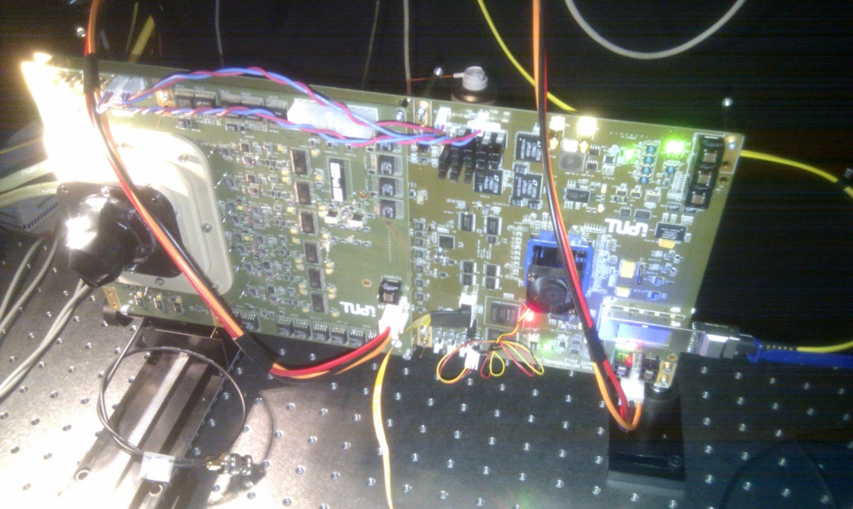
Système sur banc optique pour la caractérisation de l’emCMOS
Merci

Slide 22
Backup
Tension sélectionnable
Génération des courants de bias
Génération des tensions de référence
Montage conditionnement analogique (sans 3^{ième} état)
Régulation température (module Peltier)
Offset – préampli – gain variable – ampli diff

Slide 23
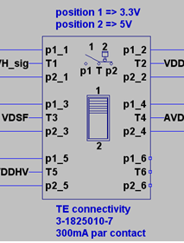
Détails partie électronique
Alimenter l’emCMOS en +5V ou +3.3V
utilisation d’un switch à glissière pour la sélection de la tension de fonctionnement

Slide 24
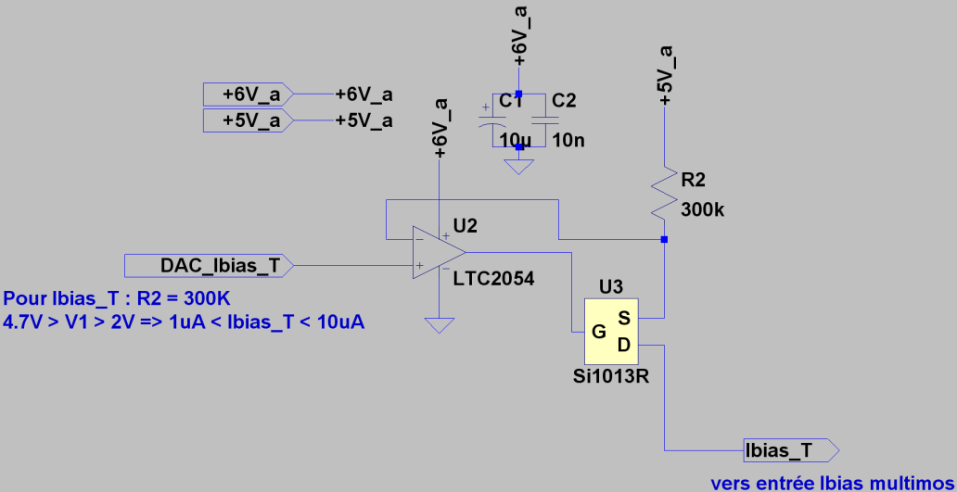
Détails partie électronique
Génère des courants de bias ajustables en ligne (10-250µA / pas de 10uA)
Réglage par DAC tension
Sortie courant de bias
Utilisation d’un montage ampli-transistor
Réglage de la valeur souhaitée par un DAC tension

Slide 25
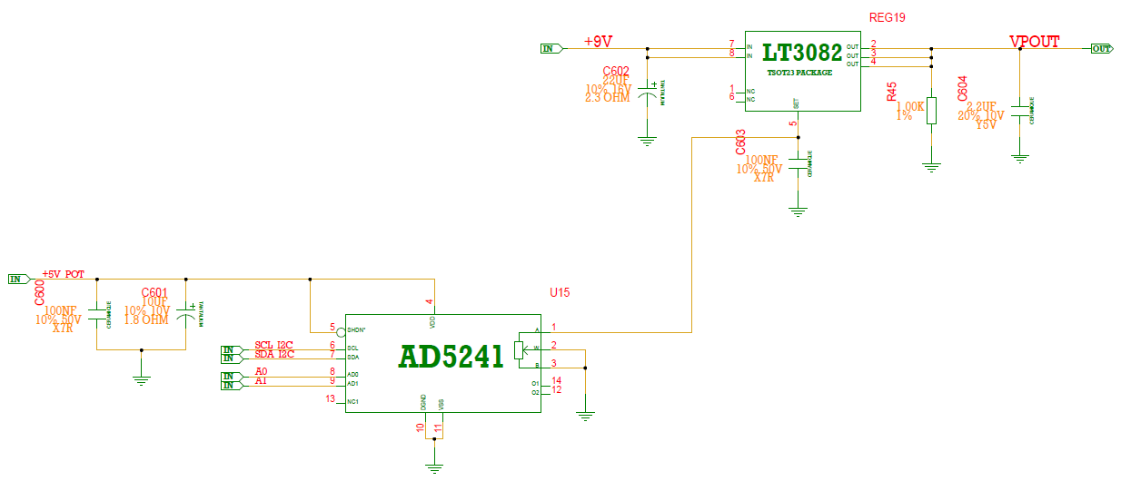
Détails partie électronique
Points clés du cahier des charges (1)
Fourni 3 tensions de référence ajustables en ligne (0,5-5V / pas de 100mV)
Régulateur linéaire ajustable + potentiomètre numérique commandé par lien I2C
Lien I2C
FPGA
Tensions ajustables
IHM
Potentiomètre numérique
Régulateur linéaire ajustable
Lien I2C

Slide 26
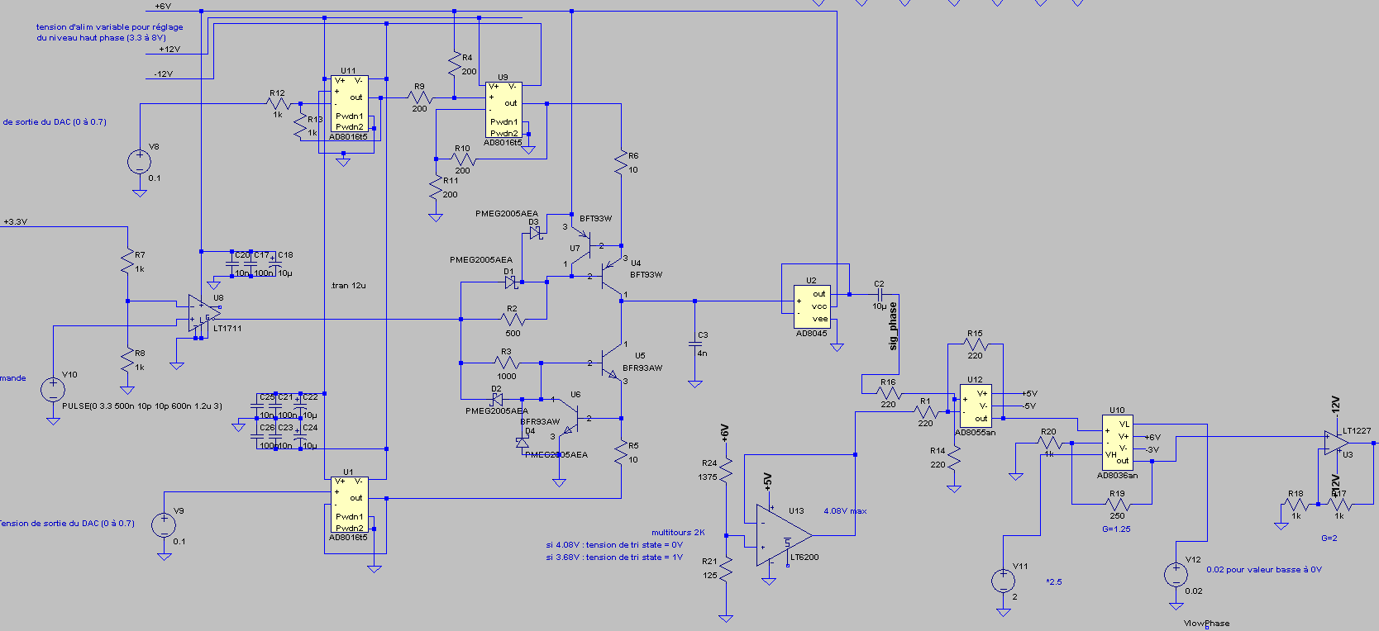
Détails partie électronique
Montage sans 3^{ième} état
Réglage des pentes par DAC tension (charge et décharge d’une capacité à courant constant)
Les DAC de tensions pilotés par lien I2C piloté par le FPGA
Montage gestion niveaux haut et bas
DAC pour le control de la pente montante
Signal numérique FPGA
signal de pilotage analogique
DAC pour le control de la pente descendante
Montage gestion pente
(charge décharge capacité à courant constant)
DAC pour le réglage du niveau haut
DAC pour le réglage du niveau bas

Slide 27
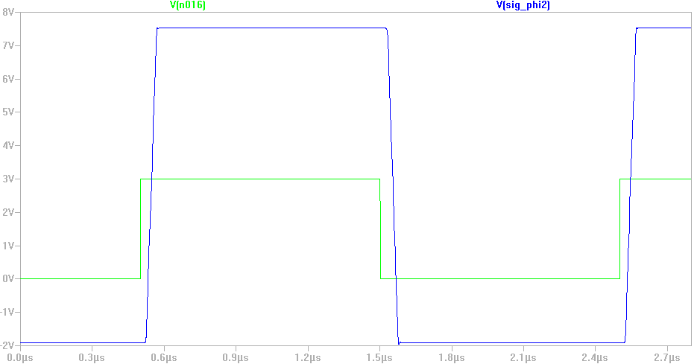
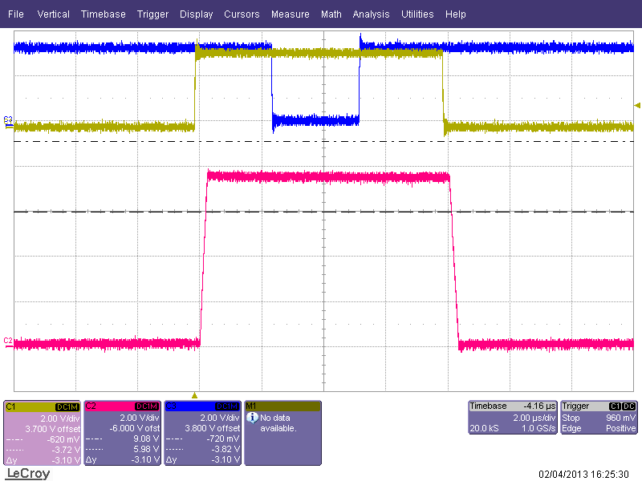
Détails partie électronique
Montage sans 3^{ième} état
Niveau haut (7.5v)
Pente descendante
Pente montante
Simulation
Signal numérique (FPGA)
Niveau bas (-2V)
Mesures physiques
Signal numérique (FPGA)
Niveau haut (7.5v)
Pente descendante
Pente montante
Niveau bas (0V)

Slide 28
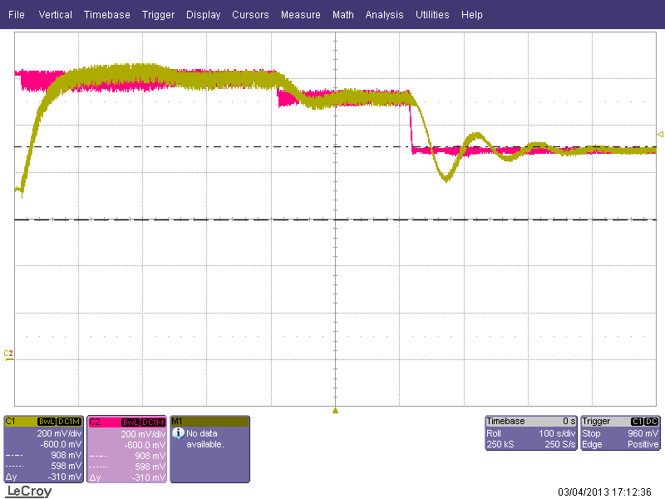
Détails partie électronique
Test régulation du module Peltier

Slide 29
Détails partie électronique
Offset – préampli – gain variable – ampli diff
Offset + amplification des signaux de sorties analogiques du Multimos
Offset réglable par DAC tension piloté par lien I2C
8 gains d’amplification différents
Gains sélectionnable en ligne (via le FPGA)
Gain variable
Voffset
protection ADC
signal différentiel pour ADC
Vor ouVos

